Slide 1
Arnošt Lustig
9. třída

Slide 2
Doplňte k autorovi dílo, seřaďte chronologicky.
J. W. Goethe – C, Moliére - O, H. de Balzac – T, J. A. Komenský – L, G. G. Byron – A,
S. Puškin – U,W. Shakespeare – O, Jan Hus – H,
E. A. Poe - S
Díla:
Postila, Faust, Hamlet, Child Haroldova pouť, Labyrint světa a ráj srdce, Lakomec, Oněgin, Otec Goriot, Havran

Slide 3
Řešení
1. Jan Hus – Postila - H
2. W. Shakespeare – Hamlet – O
3. J. A. Komenský – Labyrint světa a ráj srdce – L
4. Moliére – Lakomec – O
5. J. W. Goethe – Faust – C
6. G. G. Byron – Child Haroldova pouť – A
7. A. S. Puškin – Oněgin – U
8. E. A. Poe – Havran – S
9. H. de Balzac – Otec Goriot - T

Slide 4
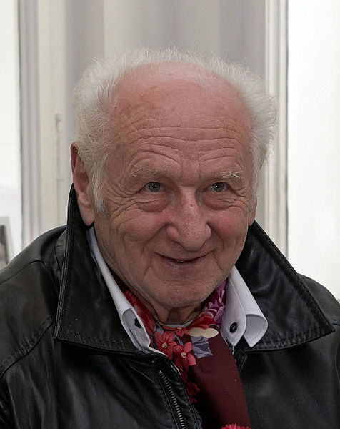
ARNOŠT LUSTIG (1926-2011)
český židovský spisovatel, scénárista, novinář, pedagog
autor próz s židovskou tematikou
z rasových důvodů nemohl studovat, vyučil se krejčím
byl i s rodinou (matka, otec, sestra) odsunut do terezínského ghetta
http://www.ceskatelevize.cz/porady/1186000189-13-komnata/209562210800003-13-komnata-arnosta-lustiga/
Obr. 1

Slide 5
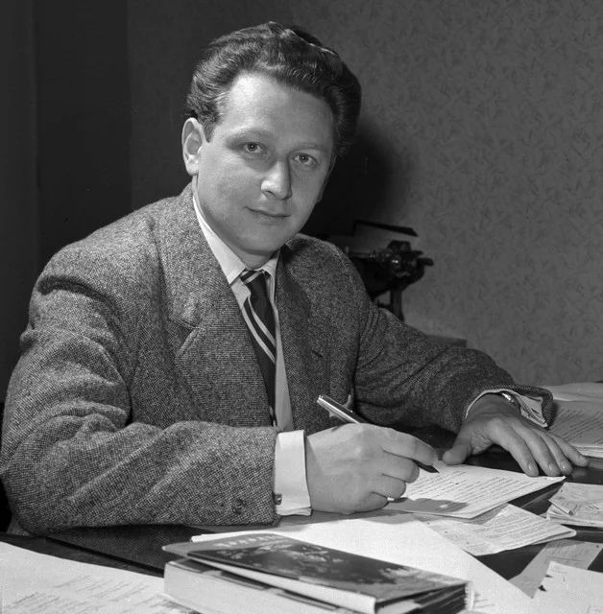
Arnošt Lustig
prošel i dalšími koncentračními tábory – Osvětim, Buchenwald
roku 1945 uprchl z transportu smrti do Dachau, poté se skrýval v Praze (o rodinu přišel)
1946 vystudoval žurnalistiku a pracoval pro Lidové noviny v Izraeli jako válečný zpravodaj
poté pracoval jako reportér, scénárista a režisér

Slide 6
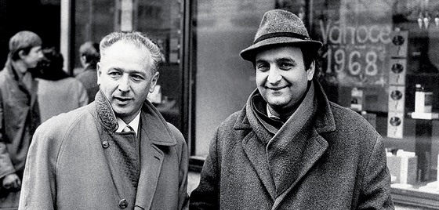
Arnošt Lustig
v srpnu 1968 byl pracovně v Itálii, ale po zvěstích z Československa se už zpátky nevrátil a emigroval, usadil se v Americe
v USA přednášel literaturu a film na univerzitě ve Washingtonu
jeho díla jsou nesčetněkrát překládána, osobně je předčítal v Bílém domě i v kongresu USA
byl blízkým přítelem Oty Pavla

Slide 7
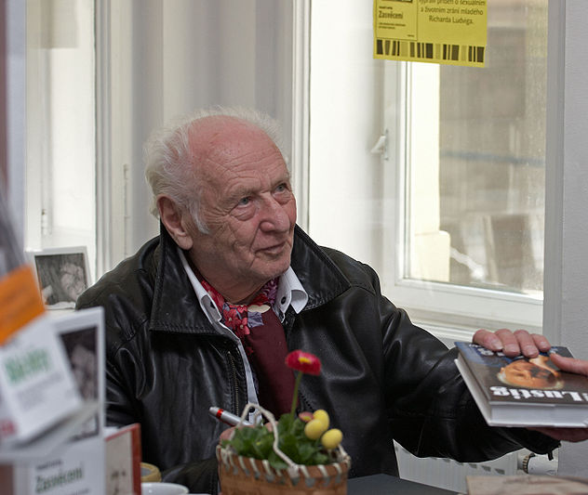
Arnošt Lustig – odraz v literatuře
zobrazoval tragické osudy Židů, holocaust, zážitky z koncentračních táborů, především žen
hledá smysl lidství a podstatu bytí

Slide 8
Arnošt Lustig – dílo:
povídkové soubory:
Noc a naděje
Démanty noci
novely:
Dita Saxová
Modlitba pro Kateřinu Horovitzovou
- uvedené novely byly zfilmovány režisérem Antonínem Moskalykem

Slide 9
Pokuste se sestavit text, námět příběhu.
BOHATÍ OBCHODNÍCI
SLAVNÁ POLSKÁ TANEČNICE A HEREČKA
ŠVÝCARSKO – NĚMECKÁ HRANICE
ROK 1943
VLAK
PRÁCE S TEXTY, SKUPINY
https://www.youtube.com/watch?v=495fbqvSoW8

Slide 10
A rabín Dajem z Lodže začal hladit Kateřinu Horovitzovou po vlasech, jako už jednou, a po tvářích. Říkal jí stále:
"Ty má maličká, ty má něžná, ty má statečná. Pochváleno budiž tvoje jméno, dříve než jméno boží. Ty má kurážná, ty má bojující. Stokrát budiž pochváleno tvoje jméno."
A pak se díval, jak hořelo její tělo, zbaveno předtím vlasů, a říkal vše znova ve svém zpěvu, kterému pan Bedřich Brenske ani jeho adjutant a ostatní nerozuměli. "Stokrát kurážná, stokrát dobrá, tisíckrát spravedlivá, tisíckrát krásná."
9. Proč se rabín modlil za Kateřinu Horowitzovou, jak?
10. Vyhledejte v textu nadsázku – hyperbolu.

Slide 11
MODLITBA PRO KATEŘINU HOROVITZOVOU
1964
Novela podle skutečné události z r.1943 v Itálii
Nacistická klamná hra na skupinu bohatých židovských podnikatelů, kdy se z nich nacisté snaží vymámit peníze pod příslibem svobody. Všichni ale skončí v plynu . Jediná mladá tanečnice Kateřina se dokáže vzbouřit a před plynovými komorami téměř nahá a sama začne střílet po věznitelích

Slide 12
Práce s textem
a) Pokuste se odhadnout v jaké době a za jakých okolností se příběh odehrává.
b) O čem hovoří slovy, očima i jinak krejčí? Jak tomu rozumí Kateřina Horovitzová?
c) Novela je inspirována skutečnými událostmi. Roku 1943 zajali Němci na Sicílii skupinu židovských podnikatelů pod záminkou, že je vymění za své zajaté důstojníky, od nich získali veškerý jejich majetek a jako nepotřebné je pak zabili. Jak reaguje jeden z nich, pan Rappaport-Lieben a jak se chová pan Brenske?
d) Jak bychom mohli rozumět posledním čtyřem větám druhé ukázky?
e) U postavy Kateřiny Horovitzové, která při cestě do plynové komory zabije německého důstojníka, se Lustig inspiroval osudem skutečné dívky, polské herečky. Jak Kateřina „útok“ provedla? Jak reagují Němci?
f) Jaká jména asi vyslovovala spolu s výstřely? Kdo byl asi Lea?
g) Myslíte si, že to byl odvážný čin?
h) Jakými slovy charakterizuje Kateřinu rabín Dajem z Lodže?

